Slide 1
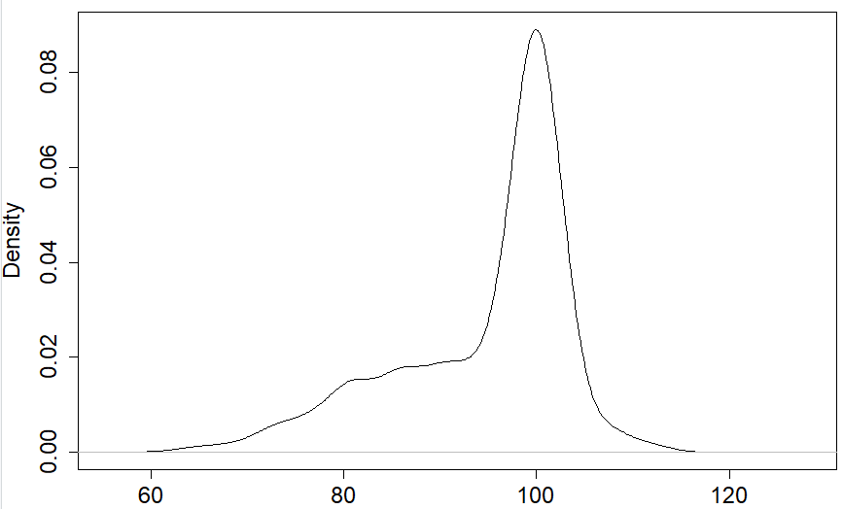
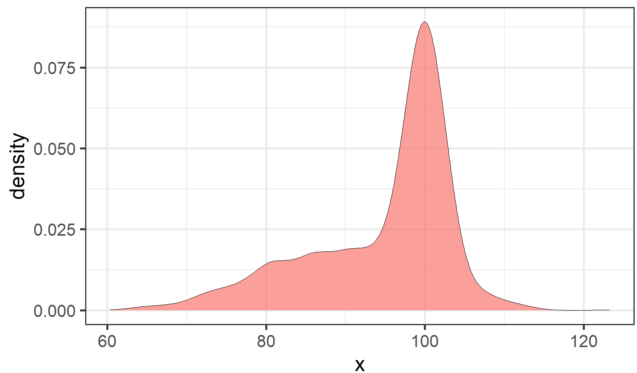

Slide 2
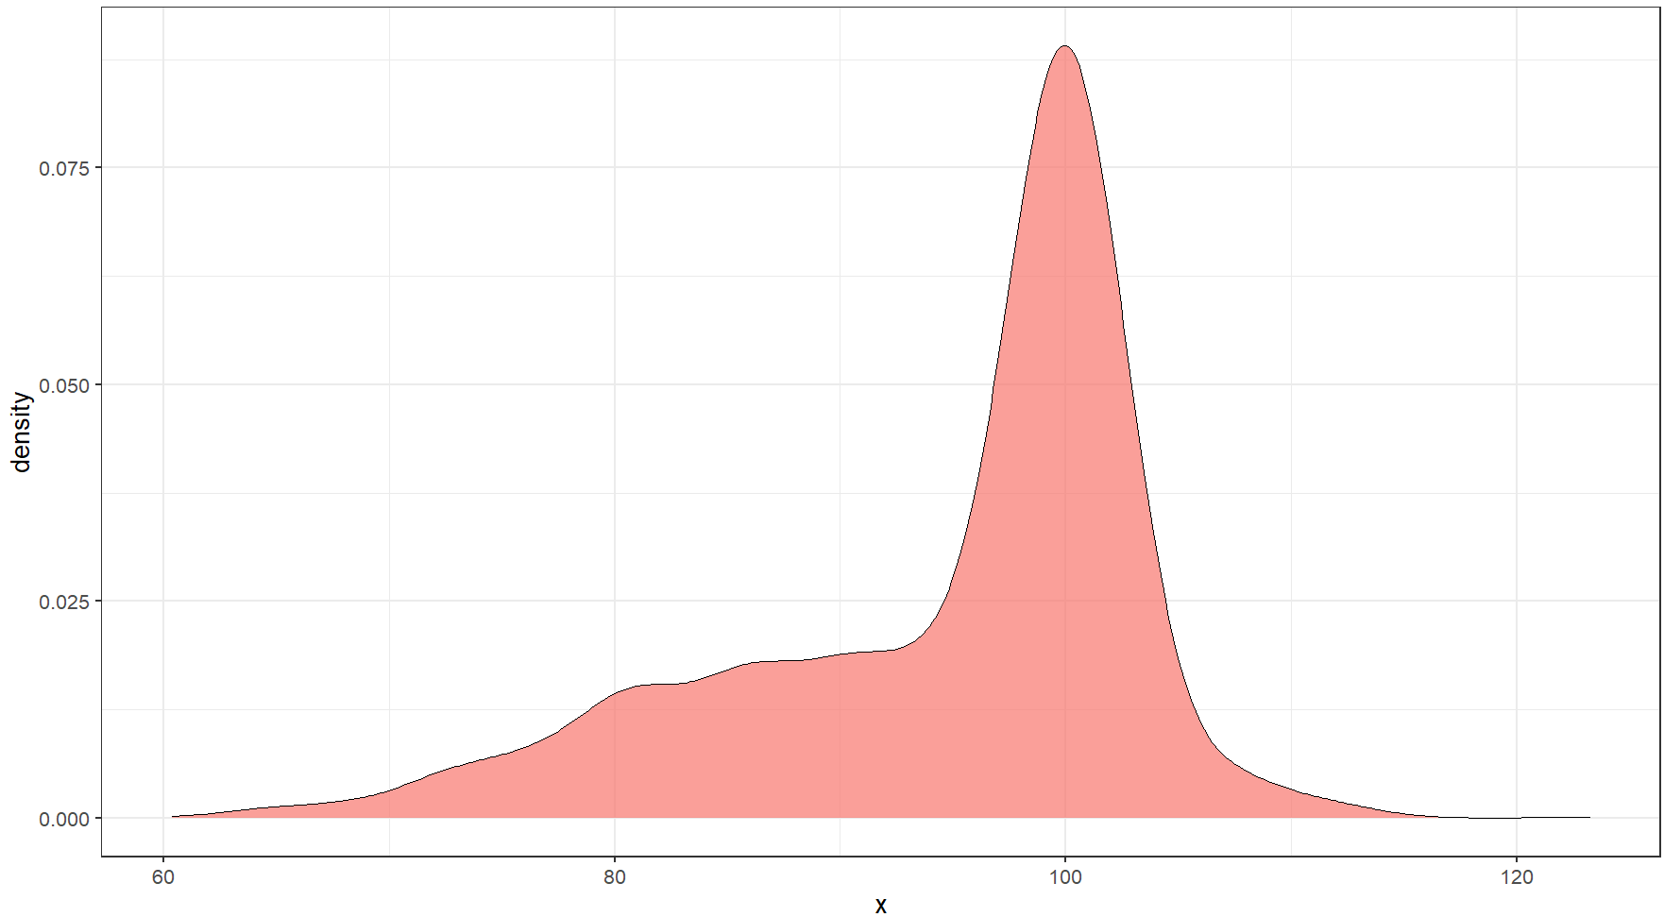
Especificando o delineamento
Avaliando os fatores
Calculando as médias

Slide 3
Parte positiva:
Quantos parâmetros (k) o seu modelo usa para estimar?
AIC = 2k – 2ln(L)
Parte negativa:
Quão bem (L) seu modelo estima?

Slide 4
Log(D)
D
1/D
1.60
5
0.2
2.30
10
0.1
2.63
14
0.07
1.79
6
0.17
2.07
8
0.13
2.48
12
0.08

Slide 5
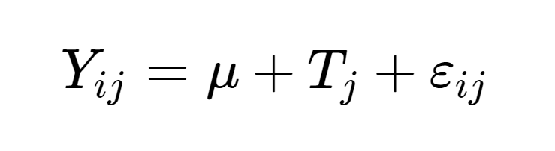
Efeito do tratamento:
média geral - média de cada nível do tratamento
Média geral
Sua observação na repetição i do tratamento nível j
Erro é o que “sobra” de cada observação

Slide 6
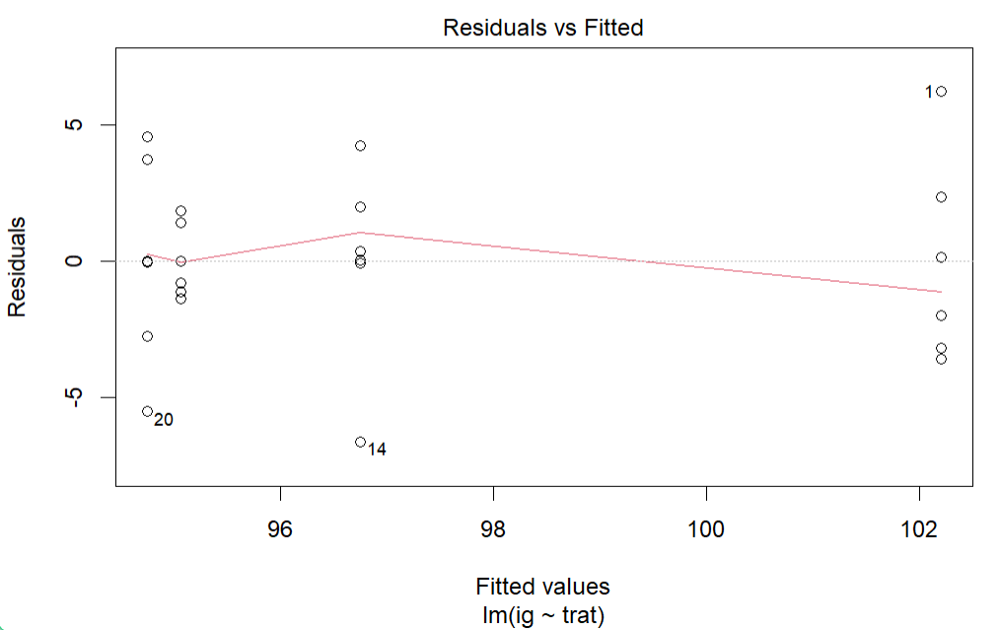
Média do resíduo de cada nível deve estar próxima a essa linha (zero)
Variância do resíduo em cada nível deve ser semelhante

Slide 7
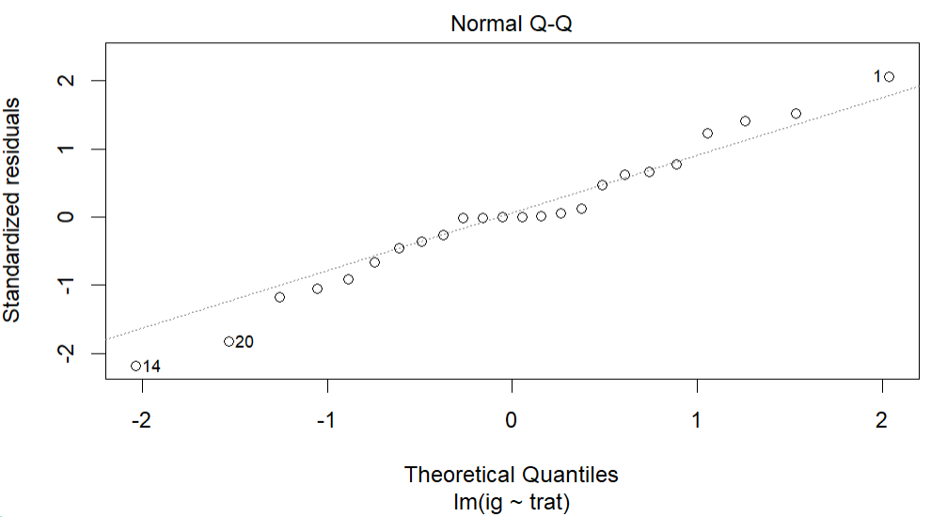
Os resíduos devem estar distribuídos próximos a essa linha (normal)

Slide 8
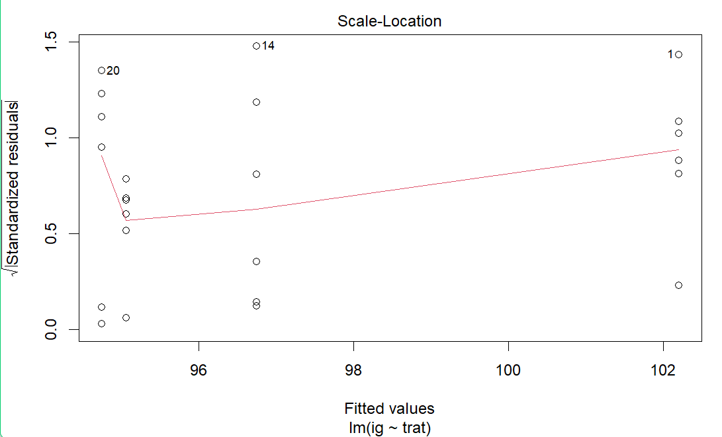

Slide 9
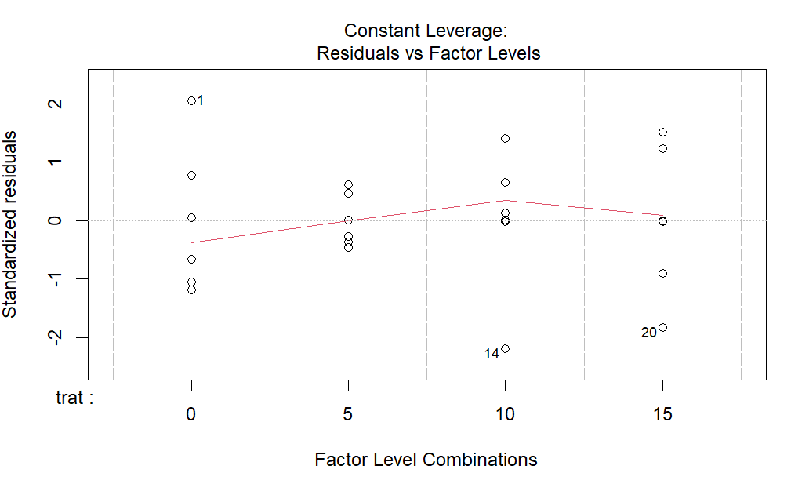
Possíveis outliers

